Slide 1
Нейросетевые языковые модели
Евгений Борисов

Slide 2
Нейросетевые языковые модели
Языковая модель
- предсказываем следующее слово на основе предыдущих
- оценка (вероятность) совместимости цепочки слов
Приложения
распознавание речи
определение частей речи
генерация текстов
извлечение терминов
поиск и коррекция
семантических ошибок
Оценка цепочки слов (биграммная модель):
P - вероятность совместного использования слов
С(w) — количество слов w в тексте

Slide 3
Нейросетевые языковые модели
нейросетевые LM
рекуррентная схема
схема прямого распространения
Encoder-Decoder
рекуррентная схема
Many2Many
рекуррентная схема
Seq2Seq
LSTM 2014
LSTM
BiLSTM
Self-Attention,
Transformer 2017
Word Embeddings
BiLSTM 2017
ELMo 2018
Attention
BERT 2018
GPT 2018
GPT2 2019
GPT3 2020

Slide 4
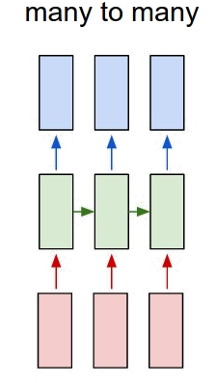
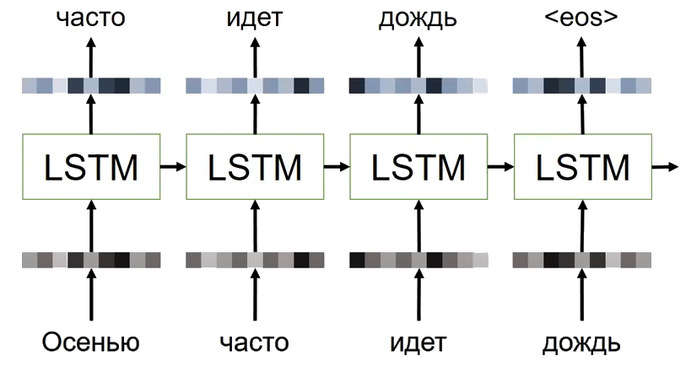
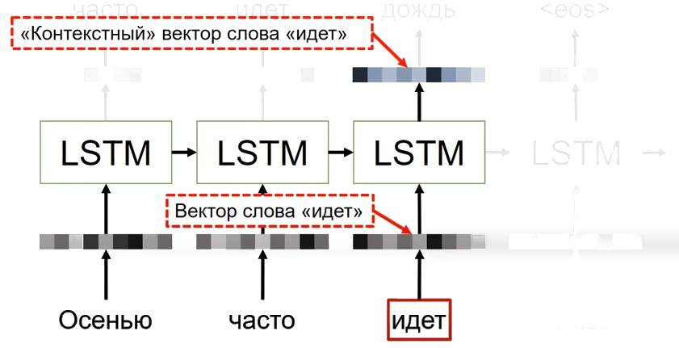
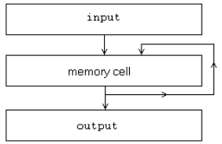
Нейросетевые языковые модели
Простая схема с рекуррентной сетью
Предсказываем следующее слово по предыдущему контексту
получаем word embedding, который учитывает левый контекст
https://www.youtube.com/watch?v=_8MGdpt4I9M

Slide 5
Нейросетевые языковые модели
нейросетевые LM
рекуррентная схема
схема прямого распространения
Encoder-Decoder
рекуррентная схема
Many2Many
рекуррентная схема
Seq2Seq
LSTM 2014
LSTM
BiLSTM
Self-Attention,
Transformer 2017
Word Embeddings
BiLSTM 2017
ELMo 2018
Attention
BERT 2018
GPT 2018
GPT2 2019
GPT3 2020

Slide 6
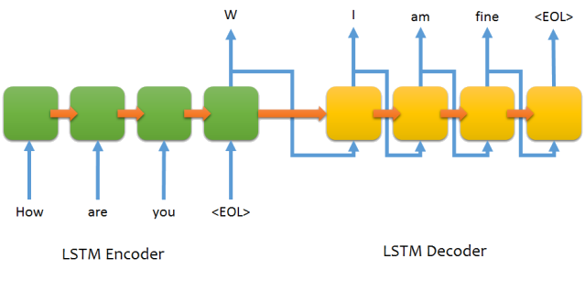
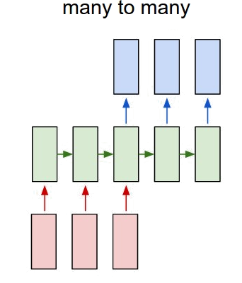
Нейросетевые языковые модели
Рекуррентная схема SEQ2SEQ
пара рекуррентных неросетей
- кодировщик,
формирует внутреннее представление
- декодировщик,
авторегрессионная модель,
разворачивает состояние энкодера

Slide 7
Нейросетевые языковые модели
git clone https://github.com/mechanoid5/ml_lectorium
Нейчев Радослав Прикладное машинное обучение 3. Machine translation. Лекторий ФПМИ, 2020
https://www.youtube.com/watch?v=6HibilFua-U
Турдаков Д.Ю. Основы обработки текстов. ИСП РАН, 2017,2021
https://www.youtube.com/playlist?list=PL5cBzMoPJgCUn6TbfhqilyToW5lScOdd3
https://www.youtube.com/playlist?list=PL5cBzMoPJgCXFdSvWaunOy4cILirW1lMD

